Slide 1
Муниципальное бюджетное дошкольное
образовательное учреждение Киселевского городского округа детский сад №67
комбинированного вида
«Игра – главное условие воспитания».
Подготовила:
Щипкова А.Н.
воспитатель.

Slide 2
Игра - один тех видов детской деятельности, которая используется взрослыми в целях воспитания дошкольников, обучения их различным действиям, способам и средствам общения.
В игре происходят существенные преобразования в интеллектуальной сфере, являющейся фундаментом развитии личности.

Slide 3
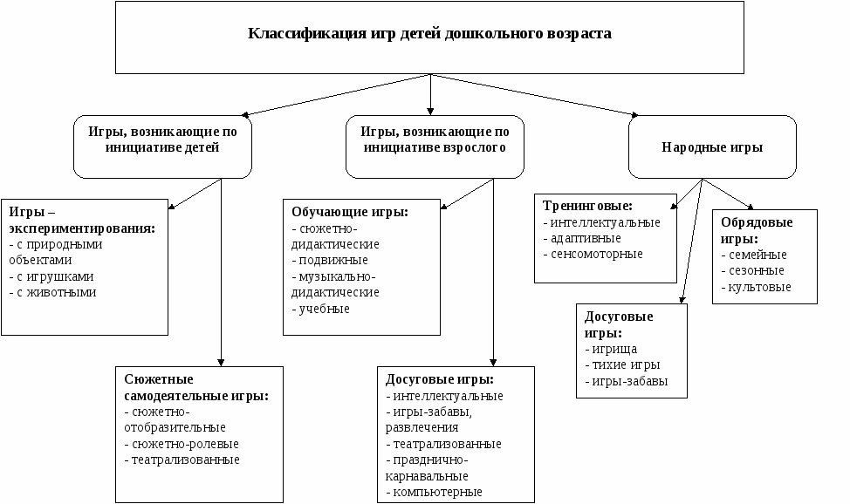

Slide 4
Игровая деятельность в раннем возрасте проходит в несколько этапов:
0знакомительная игра с предметом - игрушкой по мотиву, заданному ребенку взрослым. Ее содержание составляют действия ­манипуляции, осуществляемые в процессе обследования предметов.
0тобразительная игра, когда в условиях общения со взрослым ребенок на практике узнает название и целевое назначение предмета, и это новое знание он переносит в свою игру.

Slide 5
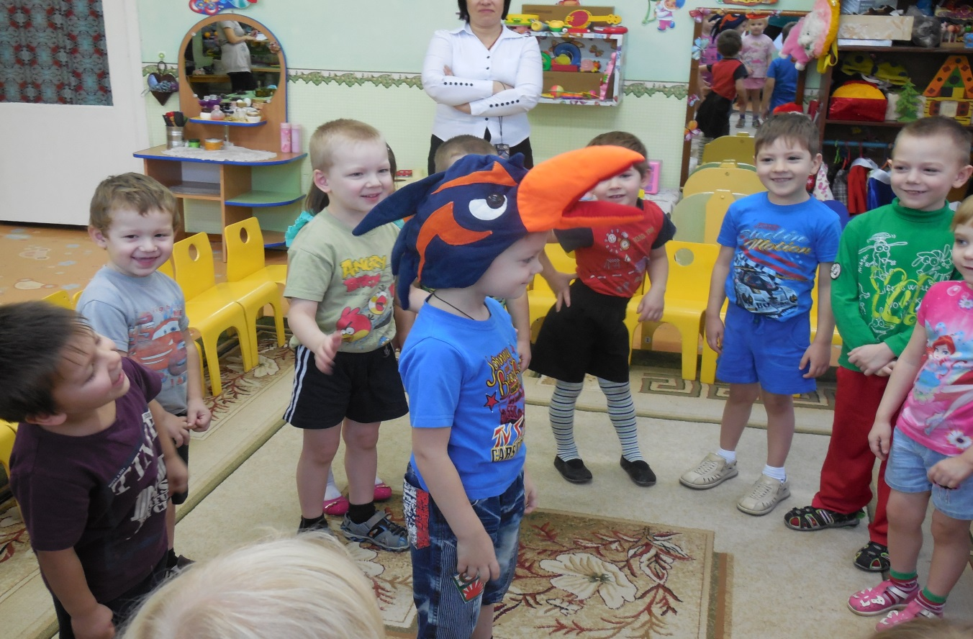
К 3-м годам жизни малыш приобщается к образно-ролевой игре. Она учит перевоплощению в образы предметов, животных, действиям «понарошку». Ребёнок показывает себя зайкой, мышкой, лисичкой… В такой игре необходимо иметь зеркала, перед ними проводить с детьми игровые упражнения типа: «покажи, как можно рассердится, рассмеяться». Следует задействовать уголки ряженья. А взрослый использует свои выдумки, фантазии, показывает инсценировки песенок, потешек. К концу можно привлечь к этой увлекательной деятельности детей.

Slide 6
К 3-м годам у малышей должны быть сформированы зачатки сюжетно-ролевой игры – основного вида деятельности дошкольника. Игра начинает приобретать развёрнутый характер, в ней связываются несколько задач. Постепенно дети становятся более самостоятельными и инициативными, проявляются первые игровые замыслы. Хорошая игра – залог прекрасного настроения, крепкого здоровья.

Slide 7
Управление игрой основывается на реализации воспитателем ряда основных функций:
— осуществлении начала игры в соответствии с ее содержанием и правилами;
— наблюдении за ходом игры, действиями игроков и команд;
— фиксации грубых ошибок в индивидуальных и коллективных действиях, вносящих искажения в смысл игры;
— оперативных указаниях по рациональным способам коллективных и индивидуальных действий игроков;
— замечаний по чрезмерно индивидуальным действиям игрока в составе команды;
— предупреждении агрессивных действий, грубости, их немедленном пресечении;
— поощрении актов справедливой игры;
— регулировании физической и эмоциональной нагрузки;
— поддержании духа здорового соперничества и соревновательности на протяжении всей игры;
— при возможности и необходимости участие в игре самого преподавателя с выполнением функций игрока, образцово демонстрирующего игровые приемы;
— своевременном, спокойном завершении игры.

Slide 8
Большое место занимают дидактические игры.
Они используются на занятиях и в самостоятельной деятельности детей. Она может служить составной частью занятия, повышает интерес к занятиям. В дидактической игре учебные, познавательные задачи взаимосвязаны с игровыми, поэтому в нее вносятся элементы занимательности.
Игра «ОДИН – МНОГО».
ЦЕЛЬ: Развивать первые математические способности, развивать внимание мышление, умение различать цвет предметов. РУКОВОДСТВО: Игры проводятся с 2-3 детьми. Воспитатель показывает на магнитной доске картинки игрушек одну, много, закрепляет цвет. Потом предлагает детям по показу найти и прикрепить такие же картинки.

Slide 9
Наличие игрового содержания в занятиях с дидактическими игрушками дает право объединить их с дидактическими играми и назвать этот вид деятельности играми-занятиями.
Особенность игр-занятий заключается в том, что усвоение материала не требует приложения больших усилий т.к. задействованными оказываются непроизвольное внимание и запоминание.
Для дальнейшего развития ребенка необходимо накопление богатого сенсорного опыта, что предлагает освоение сенсорных эталонов, овладение способами обследования предметов, что создает поле для сенсорного развития, которое включает в себя:
предметно-тематические и природно-тематические игрушки: пирамидки различной формы и величины, с различным количеством колец, матрешки, вкладыши;
различные виды дидактических игр: лото, домино, мозаика, складные кубики с разрезанными картинками;
мягконабивные напольные дидактические игрушки;

Slide 10
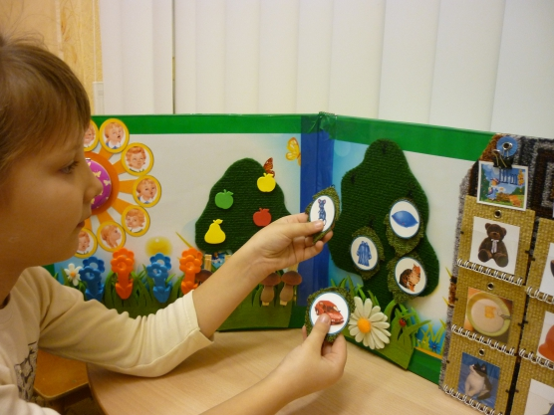
- развивающие игры, способствующие развитии тонкой моторики рук, освоению сенсорных эталонов, различные пазлы;
- дидактические флексы-трансформеры с различными силуэтами;
- следочки рук и ног;
- игровые пособия «живая картинка», развивающие моторные, сенсорные, речевые и мыслительные способности детей: пособие имеет вариативное использование, сменяемость и наращивание сюжета;
- разнообразный строительный материал.

Slide 11
Ищите туфлю.
Все садятся в круг как можно ближе друг к другу и передают руками туфлю под сдвинутыми коленями. Один из игроков, стоя в середине, должен искать туфлю, причём он другими играющими мнимой передачей и соответствующими окликами вводится в заблуждение насчёт местонахождения предмета.
Достань мяч!
На некоторой высоте подвешивается мяч. Ребята по одному подбегают к нему, пытаясь достать мяч ногой. Мяч постепенно поднимается выше и выше, в силу чего количество участников постепенно сокращается. Затем участники могут касаться мяча головой и, наконец, когда мяч будет подвешен совсем высоко, то рукой.

Slide 12
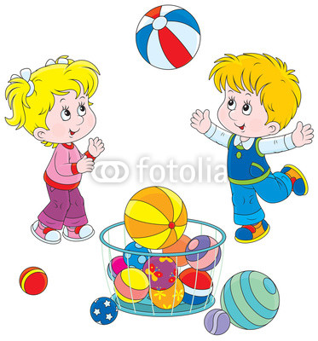
«Попробуй попади».
Игрок должен теннисным мячиком попасть в коробку. Побеждает тот, кто сделает это точно и несколько раз.
«Бой петухов».
Двое, прыгая на одной ноге в нарисованном на полу круге, пытаются вытолкнуть друг друга за его пределы.

Slide 13
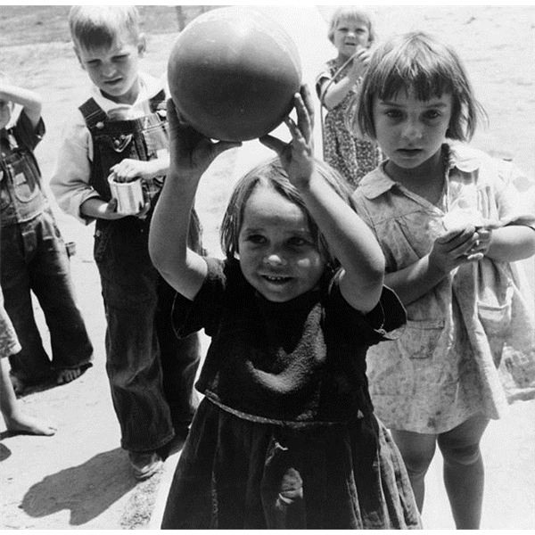
«Пронеси – не урони».
Участники игры несут: мячи на головах, палки – на указательном пальце, теннисные шарики – на ложках. Выигрывает тот, кто дольше всех продержится и ничего не уронит.
«Охотник», «Рыболов»,
«Домашняя хозяйка».
Двое состязающихся шагают, ударяя на каждый шаг мячом о землю и называют соответствующий предмет. Выигрывает тот, кто дальше прошёл, то есть больше назвал предметов.

Slide 14
Пальчиковые игры.
В ходе пальчиковых игр дети, повторяя движения взрослых, активируют моторику рук. Тем самым вырабатываются ловкость, умения управлять своими движениями, концентрировать внимание на одном виде деятельности.
Кроме этого, дополняем игры и пальчиковой гимнастикой, добавляем упражнения по мелкой моторике рук, действия с пластилином, конструирование из кубиков, собирание различных пирамидок, перекладывание из одной кучки в другую мелких предметов, использование тематических панно с пуговицами, кнопками, липучками.

Slide 15
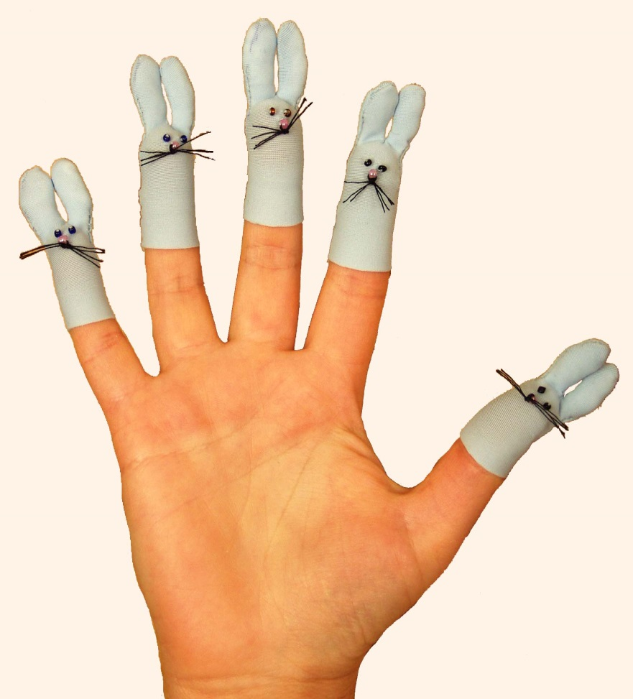
ЗАЙКА.
Зайка, зайка, где твой хвост? ( хлопки )
— Вот, вот, вот! ( руки за спиной ) Зайка, зайка, где твой нос? ( хлопки )
— Вот, вот, вот! ( показать нос )
Зайка, зайка, лапы где? ( хлопки )
— Вот, вот, вот! ( показать руки )
Зайка, зайка, ушки где? ( хлопки )
— Вот, вот, вот! ( показать ушки ).

Slide 16
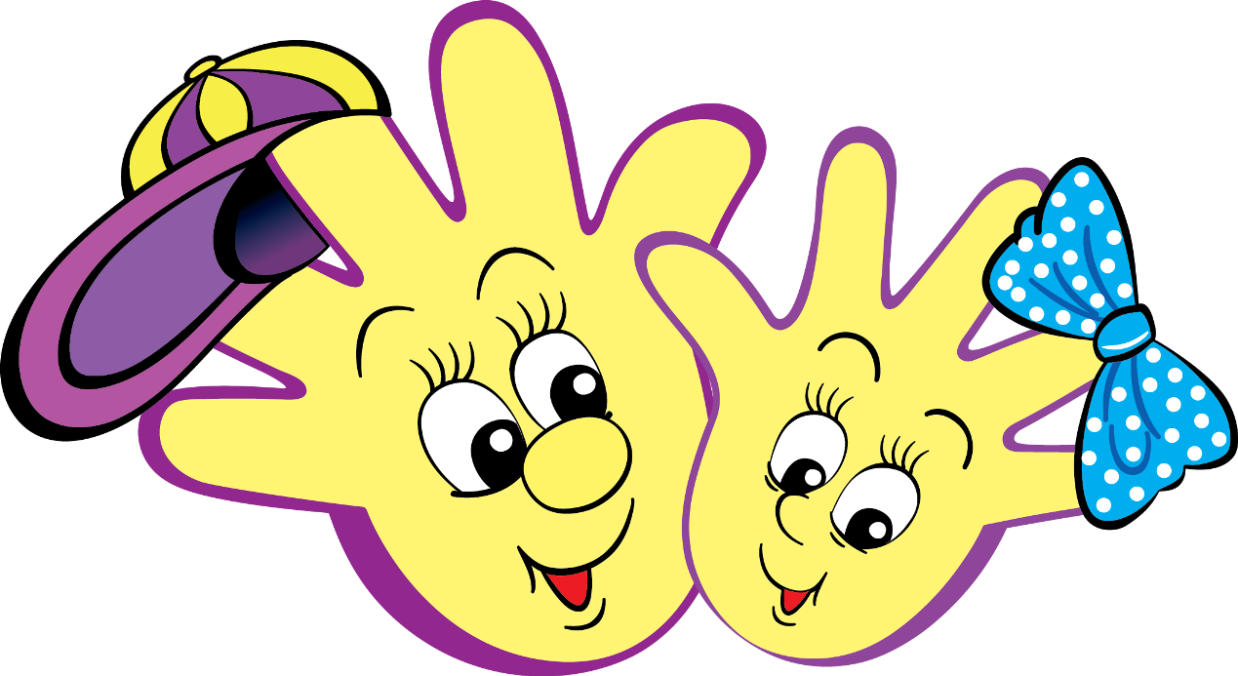
ВОРОНА.
У вороны голова, ( руки на голове )
ва-ва-ва-ва ( 4 хлопка )
Клюв и крылья, ( руки у носа, «крылья» ) Хвостик, ноги, ( руки за спиной, топать )
оги-оги-оги-оги ( 4 хлопка ).
КОРАБЛИК.
Вот плывет кораблик мой (руки – «полочка» покачиваются)
Он плывет ко мне домой (руки вперед, ладони сомкнуть углом)
Крепко я держу штурвал («держать штурвал»)
Я ведь главный капитан (4 хлопка).

Slide 17
Литература:
Губанова Н.Ф. Игровая деятельность в детском саду. Для занятий с детьми 2-7 лет. ФГОС. [Текст] / Н.Ф. Губанова. М.: Мозаика-Синтез, 2015.
Лисина Т.В. Подвижные тематические игры для дошкольников. Методическое пособие. [Текст] /Т.В. Лисина. М.: Сфера, 2016.
Степаненко Э.Я. Сборник подвижных игр 2-7 лет. ФГОС. [Текст] /Э.Я. Степаненко. М.: Мозаика-Синтез, 2016.
Источники:
http://bom-bom.ru/minijournal/palchikovye-igry-dlya-detej-2-3-goda.html
http://mamaspuzzles.com.ua/index.php?option=com_content&view=article&id=336:2011-02-24-11-35-17&catid=123:24-36-&Itemid=148

Slide 18
Спасибо
за внимание!

